Slide 1
量化设计的基本原则
1．大概率事件优先原则
2．Amdahl定律
3．程序的局部性原理

Slide 2

CPU的性能
程序执行过程中所处理的指令数，记为IC
每条指令执行所需要的时钟周期数CPI (Cycles Per Instruction)
每条指令执行所需要的平均时钟周期数

Slide 3
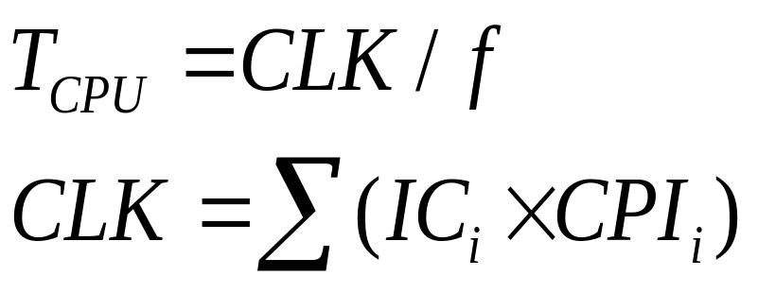
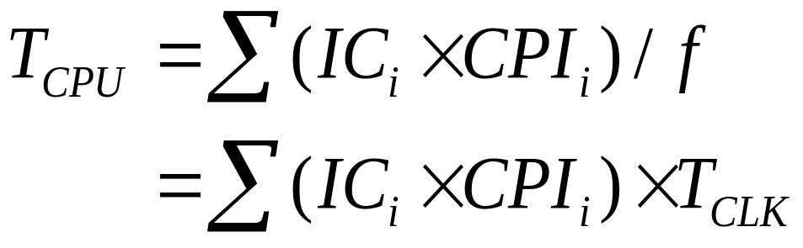
深入CPU性能公式
假设计算机系统有n 种指令，其中第i 种指令的处理时间为CPI_{i} ，在程序中第i 种指令出现的次数为IC_{i} 。
Notes:
细化：每种指令处理时间不同。

Slide 4

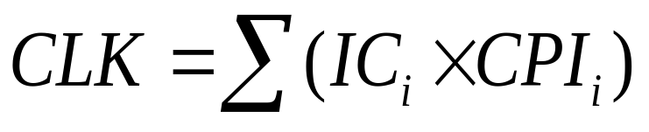
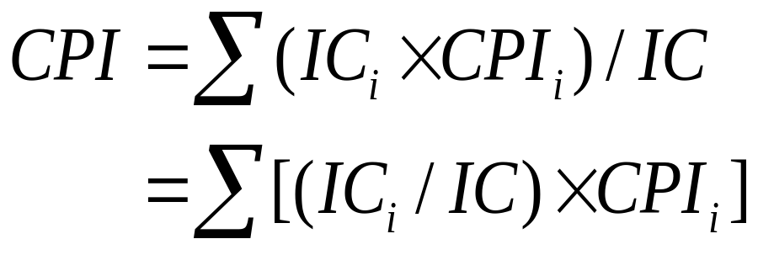

深入CPU性能公式
其中： 反映了第i种指令在程序中所占的比例。
Notes:
量化的准则：所有参量都比例化，以消除绝对数量的影响，度量平均水平。

Slide 5
CPU性能公式练习
例：假设我们考虑条件分支指令的两种不同设计方法如下：
  CPU_{A}：通过比较指令设置条件码，然后测试条
  件码进行分支。
  CPU_{B}：在分支指令中包括比较过程。
CPU_{A}
CPU_{B}
比较指令
分支指令
测试分支

Slide 6
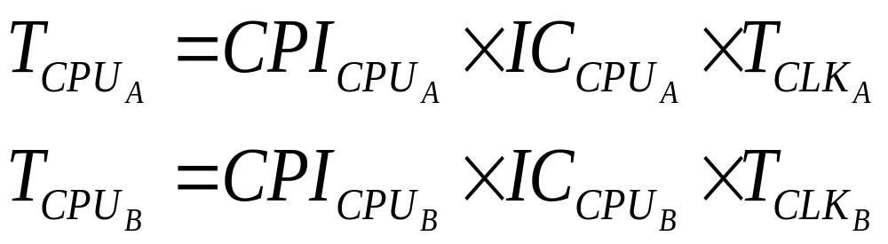
CPU性能公式练习
哪一个CPU更快？
CPU_{A}
CPU_{B}
比较指令
分支指令
测试分支

Slide 7
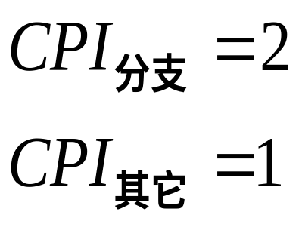
CPU性能公式练习
在两种CPU中，条件分支指令都占用2个时钟周期而所有其它指令占用1个时钟周期。
CPU_{A}
CPU_{B}
其它指令
其它指令
比较指令
分支指令
测试分支

Slide 8
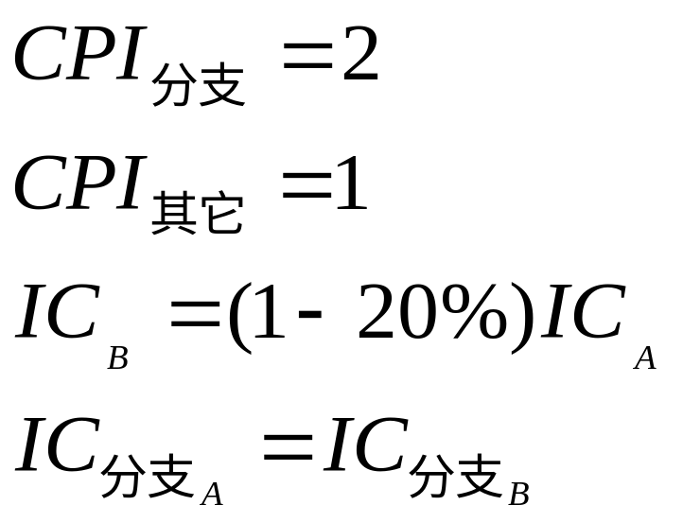
CPU性能公式练习
对于CPU_{A}，执行的指令中分支指令占20%；由于每个分支指令之前都需要有比较指令，因此比较指令也占20%。
CPU_{A}
CPU_{B}
其它指令60%
其它指令
比较指令20%
分支指令
测试分支20%

Slide 9
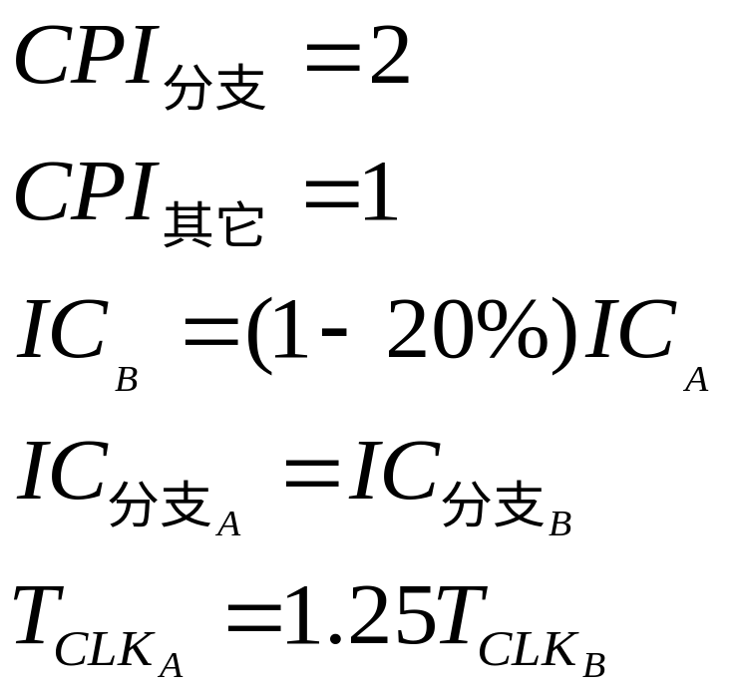
CPU性能公式练习
由于CPU_{A}在分支时不需要比较，因此假设它的时钟周期时间比CPU_{B}快1.25倍。
CPU_{A}
CPU_{B}
其它指令
其它指令
比较指令
分支指令
测试分支
B
A

Slide 10


CPU性能公式练习
CPU_{A}
CPU_{B}
其它指令
其它指令
比较指令
分支指令
测试分支
B
A

Slide 11
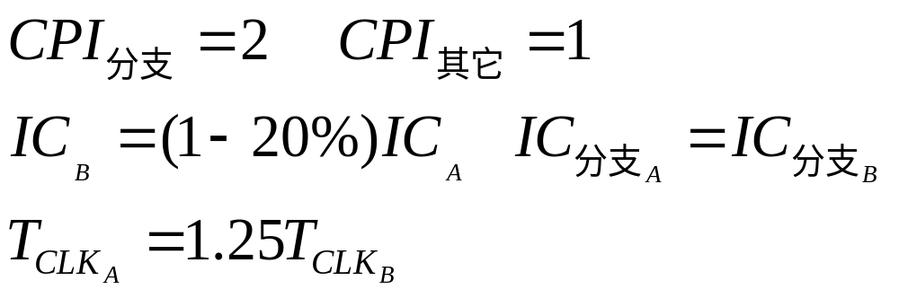
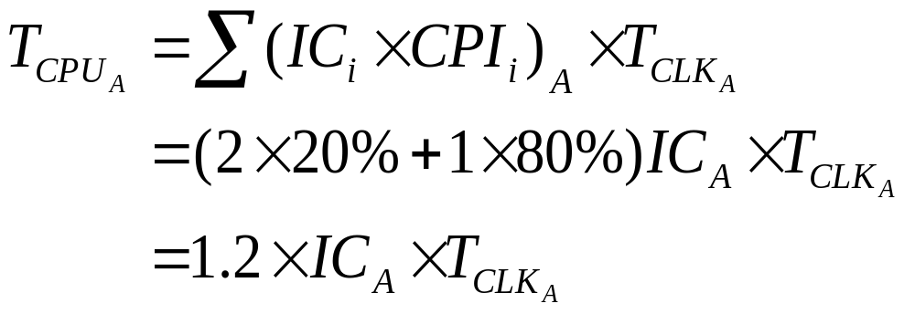
CPU性能公式练习
B
A

Slide 12
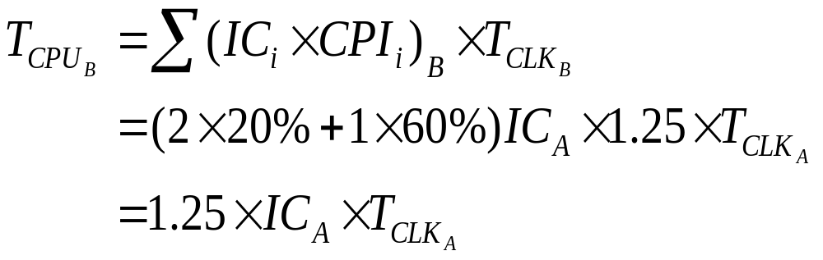
CPU性能公式练习
B
A

Slide 13
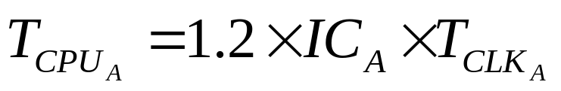
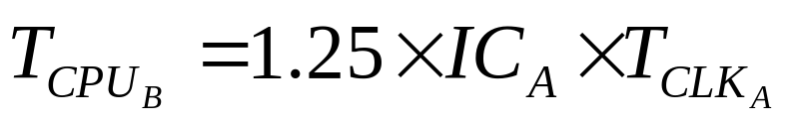
CPU性能公式练习
CPU_{A}
CPU_{B}
其它指令
其它指令
比较指令
分支指令
测试分支
CPU_{A}快，即使其执行的指令数较CPU_{B}多。

Slide 14

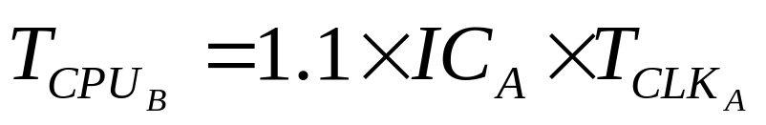
CPU性能公式练习
如果CPUA的时钟周期时间仅仅比CPUB快1.1倍，哪一个CPU更快呢？
CPU_{A}
CPU_{B}
其它指令
其它指令
比较指令
分支指令
测试分支

Slide 15
1.4 小结
本章主要内容是讨论计算机体系结构时基本概念
  计算机系统层次结构概念
  经典计算机体系结构概念
  计算机组成和计算机实现技术
  现代计算机体系结构所研究的范围和内容
存储程序计算机
  计算机的分代和分型
  计算机应用需求和实现技术等方面的发展对计算机体系结构发展的促进作用

Slide 16
1.4 小结
影响体系结构设计的成本和价格因素
  加深对计算机体系结构技术的理解
并行性技术提高计算机系统性能
  并行性技术的基本概念、分类、实例
  时间重叠、资源重复、资源共享
定量分析技术
  大概率事件优先原则
  Amdahl定律
  程序的局部性原理
性能公式

Slide 17
谢谢！

